Slide 1

МУНИЦИПАЛЬНОЕ БЮДЖЕТНОЕ ДОШКОЛЬНОЕ ОБРАЗОВАТЕЛЬНОЕ УЧРЕЖДЕНИЕ
«ДЕТСКИЙ САД «БЕРЁЗКА» С.УРОЖАЙНОЕ»
СИМФЕРОПОЛЬСКОГО РАЙОНА РЕСПУБЛИКИ КРЫМ
ЦВЕТОЧНЫЙ
Подготовила: воспитатель первой квалификационной категории, Хайтазова Надие Рифатовна
2023 год

Slide 2
Работа с презентацией:
На слайде читаем задание (ответ на крымскотатарском языке). Участник крутит барабан (навести мышку на барабан – нажать), называет букву. Щелкаем по названной букве, если буква присутствует в слове, то она появится в соответствующей клетке задания, если нет – она исчезает.
Если участник не верно назвал букву, ход игры переходит к следующему игроку.
Если стрелка укажет на сектор ПРИЗ, участник должен выбрать приз или игру.
Если стрелка укажет на сектор НОЛЬ, ход переходит к следующему игроку.
Если стрелка укажет на сектор «ПЛЮС», он имеет право открыть любую букву в загаданном слове.
Когда слово разгадано, по стрелке переходим на слайд угаданного инструмента. Затем переходим к следующему слайду и работаем с ним аналогично.

Slide 3
I-й тур

Slide 4
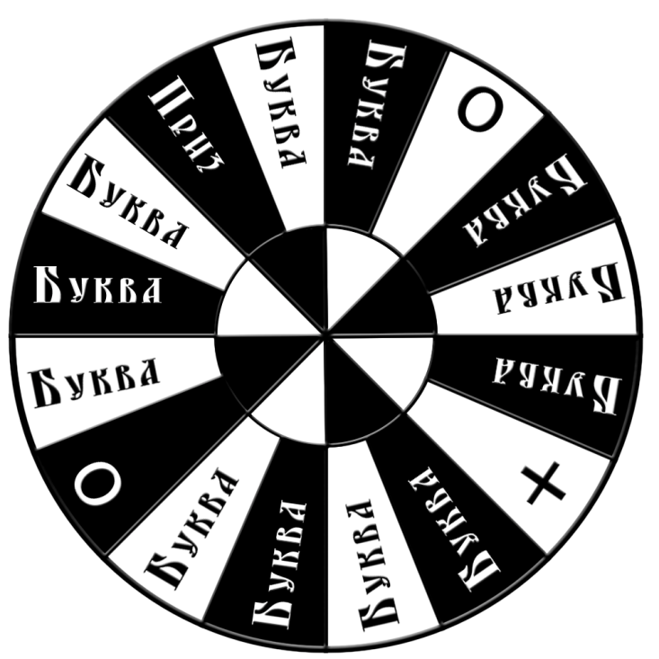

В русской народной медицине это растение пользуется
особой любовью. Её рекомендуют при глазных заболеваниях, головной боли, опухолях. Они, словно снежинки, разбросаны на зелёном лугу. О каком растении идёт речь? (крым.тат.)
А
Б
Д
Дж
А
В
Г
Гъ
Е
Ё
Ж
З
И
Й
К
Къ
Л
М
Нъ
О
П
Р
Н
П
С
Т
У
Ф
Х
Ц
Ч
Ш
Щ
Ъ
Ы
Ь
Э
Ю
Я

Slide 5
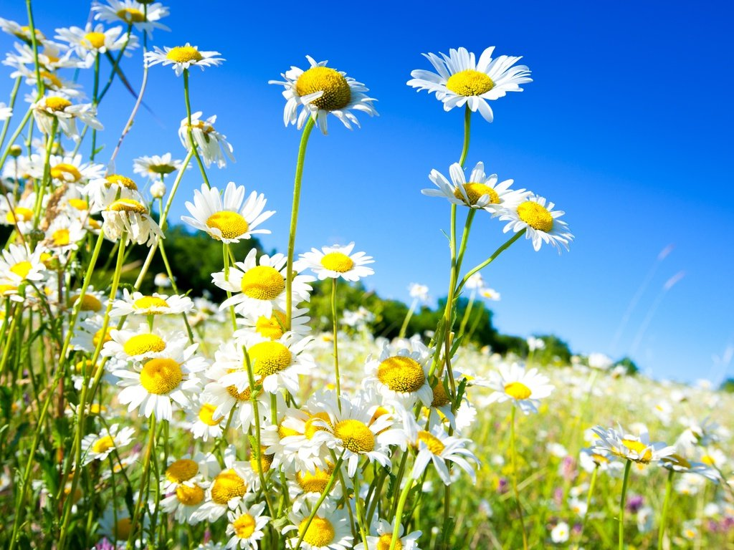
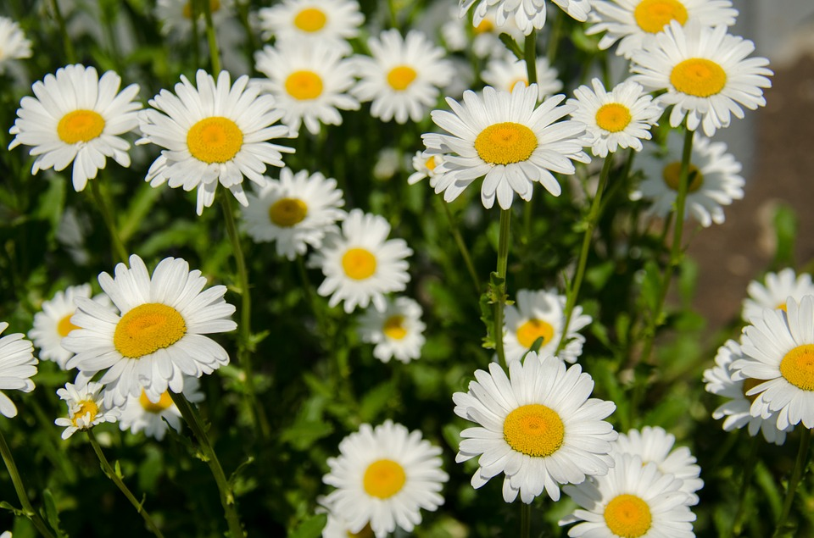
Ромашка
( в пер. на крым.тат. Пападие)
Родина ромашки - Америка. Давным-давно как сорняк она попала вместе с зерном в трюм пароходов, затем поехала по железной дороге. В вагонах были щели, и мелкие её семена рассеялись вдоль железнодорожного полотна. Вскоре насыпи покрылись мягкой и ароматной травкой. Так и попала она в Россию. И, наверное, у всех народов принято гадать на ней: «любит — не любит».
Чай из ромашки с медом и сахаром дают пить детям. Выпейте отвар ромашки на ночь — сон будет крепким и спокойным.
Применяют ее от простуды и кашля.

Slide 6
II-й тур

Slide 7
Русская легенда утверждает, что однажды старуха Зима со своими спутниками Морозом и Ветром решила не пускать на землю Весну.
Но смелый цветок выпрямился, расправил лепестки и попросил
защиты у Солнца. Солнце заметило его, согрело землю и открыло
дорогу Весне. О каком растении идёт речь? (крым.тат.)
А
Гъ
Д
Дж
А
Б
В
Г
А
З
И
К
Къ
Е
Ё
Ж
Й
Къ
Л
М
Н
Нъ
О
П
Р
С
Т
У
Ф
Х
Ц
Ч
Ш
Щ
Ъ
Ы
Ь
Э
Ю
Я

Slide 8
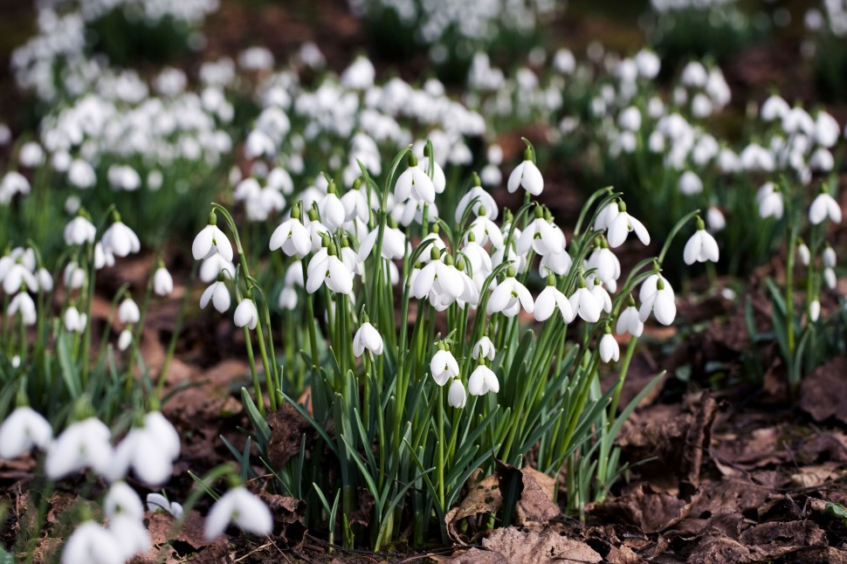
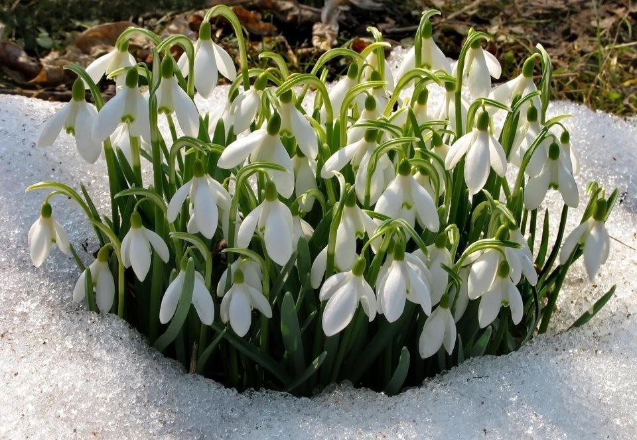
Подснежник
( в пер. на крым.тат. Акъбардакъ)
Подснежник получил своё название за способность растения пробиваться из земли и зацветать с первыми теплыми весенними лучами солнца, когда чуть подтает снег. Латинское же название подснежника “галантус” предположительно, имеет греческие корни, в переводе означает “молочный цветок”. Вероятно, в этом названии отразился нежный белоснежный цвет подснежника.
Кроме того, подснежник активно используется в медицине из-за алкалоидов, содержащихся в нём.
Это растение несёт в себе огромную
ценность и пользу, ведь применение
настойки из подснежников позволяет
вылечить множество различных
болезней.

Slide 9
III-й тур

Slide 10
С античных времен народы многих стран восхищались цветками этого растения за редкую красоту, считали талисманом любви, постоянства и верности. Особой популярностью пользовалось это растение во Франции. Еще в 1270 году Людовик IX отваром из этого цветка пытался лечить своих рыцарей от чумы во время осады Туниса. И хотя такое лечение оказалось не эффективным, и сам король стал жертвой этой болезни, цветок стал одним из любимейших цветов французов,
а Папа причислил Людовика IX к лику святых. (крым.тат.)
А
Б
В
Г
Гъ
Д
Дж
Е
Ё
З
И
К
Е
Ж
Й
Къ
Е
Л
М
Н
Нъ
О
П
Р
С
Т
У
Ф
Х
Ц
Ч
Ш
Щ
Ъ
Ы
Ь
Э
Ю
Я

Slide 11
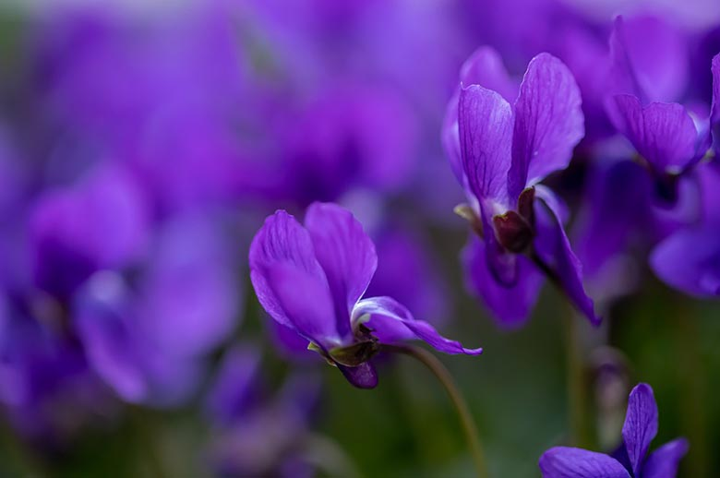
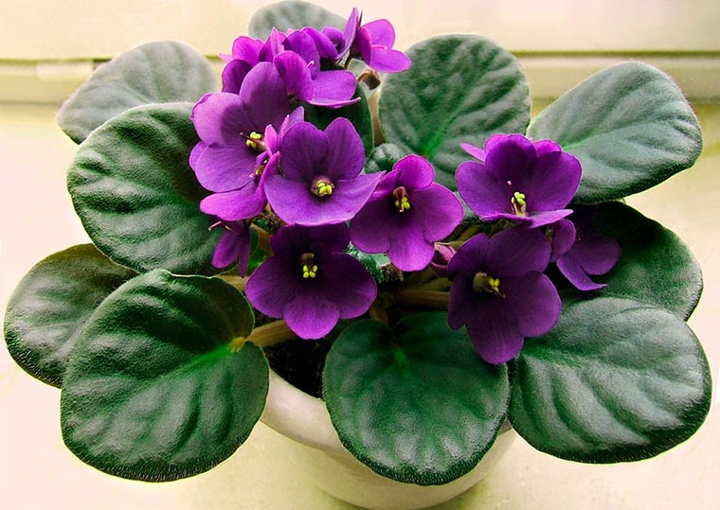
Фиалка
( в пер. на крым.тат. Мелевше)
Большая часть фиалок растёт только в Северном полушарии нашей планеты, в Южном их намного меньше. Впрочем, те их виды, которые были интродуцированы в новые для них регионы, в массе своей неплохо прижились на новом месте.
У разных народов фиалки в прошлом имели самое разное значение. В германских княжествах, например, считалось, что весна наступила, когда эти цветки начинали распускаться, а в Древнем Риме даже подавали вино, сдобренное фиалками – оно считалось особым весенним напитком. Древние греки же считали эти растения символами и красоты, и печали одновременно.

Slide 12
IV-й тур

Slide 13
В сказке «Золотой ключик, или Приключения Буратино» маленькая девочка, имеющая голубые волосы, заставляла деревянного мальчика писать диктант. О каком цветке шла речь в этом диктанте? (крым.тат.)
А
Б
В
Г
Гъ
Д
Дж
Е
Ё
Ж
З
И
Й
К
Къ
Л
М
Н
Нъ
О
П
Р
С
Т
У
Ф
Х
Ц
Ч
Ш
Щ
Ъ
Ы
Ь
Э
Ю
Я

Slide 14
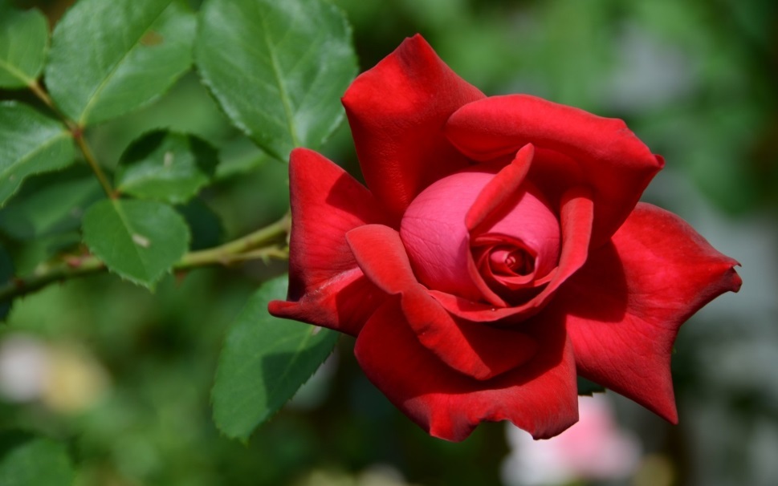
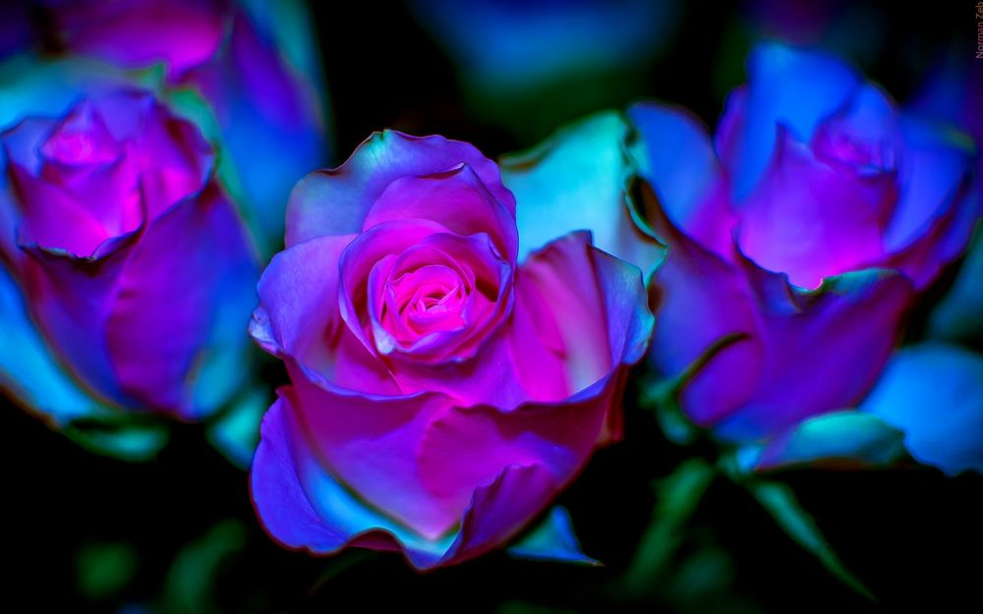
Роза
( в пер. на крым.тат. Гуль)
Мальвина, узнав, что Буратино совсем не учился и, по её мнению, является дремучим неучем, организовала для Буратино домашнюю школу и начала его учить математике и грамоте с помощью сакраментальной фразы, которую она продиктовала:
А роза упала на лапу Азора.
Если прочитать эту фраза с конца, получится то же утверждение без изменений. Такая волшебная фраза называется греческим словом "палиндром", которое обозначает слова-перевёртыши.
Они могут читаться одинаково как слева направо, так и справа налево.

Slide 15
Финальная игра

Slide 16
Этот цветок - отличный медонос.
Один гектар земли, засеянный этими цветами, может дать до пятидесяти килограммов мёда. Люди используют его в пищу: из корней готовят кофе, из листьев – салат, из цветков – варенье. Это настоящий кладезь витаминов. (крым.тат.)
А
Б
В
Г
Д
Дж
А
Гъ
Е
Ё
Ж
З
И
Й
К
Къ
Е
Л
М
Нъ
М
Н
О
П
Р
С
Т
У
Ф
Х
Ц
Ч
Ш
Щ
Ъ
Ы
Ь
Э
Ю
Я

Slide 17
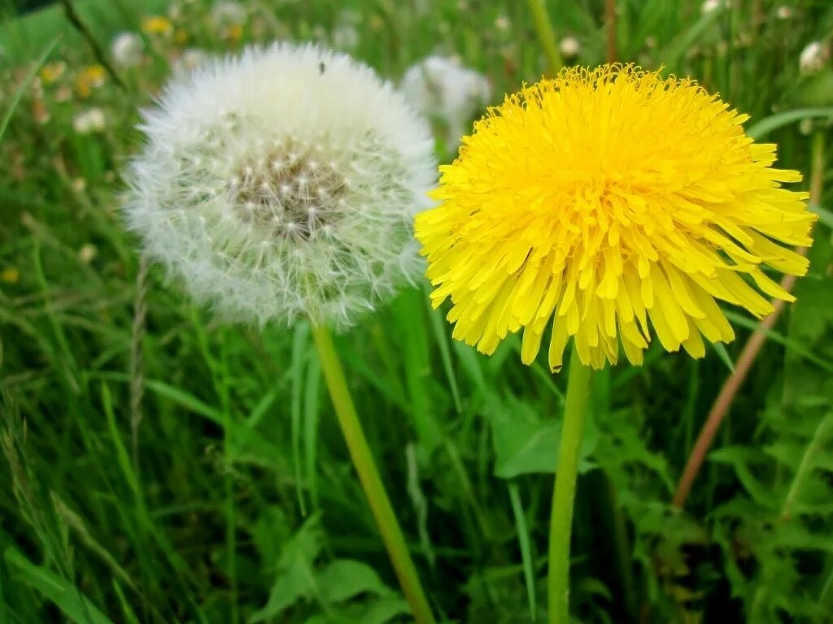
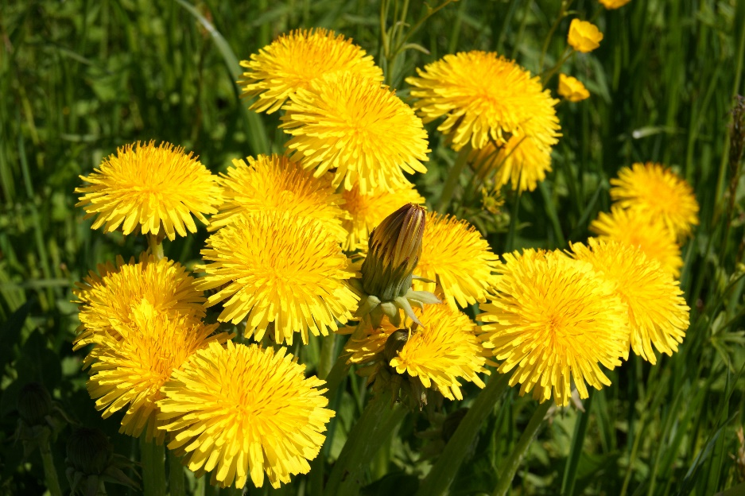
Одуванчик
( в пер. на крым.тат. Маматеке)
Повсеместно произрастающие одуванчики хорошо известны человечеству с древних времён, потому что эти обыкновенные, казалось бы, цветы обладают рядом очень полезных свойств. Но, конечно, большинству из нас они знакомы по детству, когда так весело сдувать их пушистые семечки и смотреть, как они летят по ветру. А вот античные учёные быстро распознали целебные свойства этого растения, и научились применять его в медицине. Впрочем, эти цветки могут похвастать действительно обширным спектром своего применения.

Slide 18
Супер-игра

Slide 19
Считается, что первые культурные сорта появились в Турции, где султаны желали иметь в своих садах ковры из живых цветов. Поэты Востока воспевали этот цветок в своих произведениях. Так, персидский поэт Гафиз писал: «С его девственной прелестью не может сравниться даже сама роза». (крым.тат.)
А
Б
В
Г
Гъ
Д
Дж
Е
Ё
Ж
З
И
Й
К
Къ
Л
М
Н
Нъ
О
П
Р
Л
С
Т
У
Ф
Х
Ц
Ч
Ш
Щ
Ъ
Ы
Ь
Э
Ю
Я

Slide 20
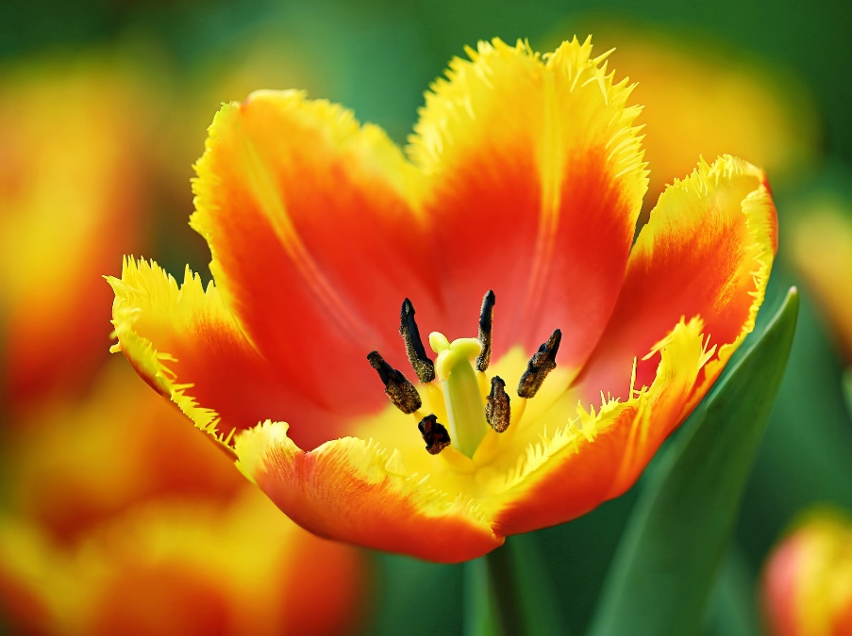
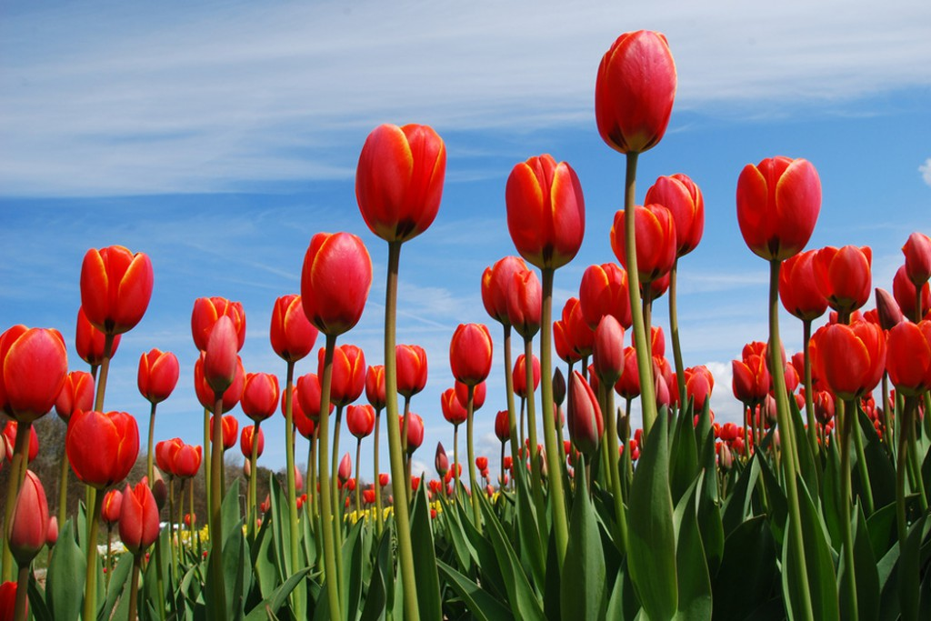
Тюльпан
( в пер. на крым.тат. Ляле)
Красота и величие тюльпанов не оставляют равнодушным ни одного человека. Как же прекрасно и волнительно выглядят поляны, усыпанные этими благородными цветами. Их бутоны притягивают к себе внимание, а пленительный аромат заставляет забыть обо всех переживаниях.
Родиной этого прекрасного цветка является Казахстан – государство, расположенное в северной части Центральной Азии. Именно с казахских бескрайних земель тюльпаны начали перемещаться по миру.

Slide 21


